Slide 1

ЛЕТНЯЯ ОНЛАЙН-ШКОЛА ИМиКН
«Интеллектуальный анализ данных»
Распознавание негативных комментариев
Команда:
Бабин Е. Г.
Буторин Д. Н.
Доброванова Л. Ю.
Модератор:
Конева Д. Е.

Slide 2

Проблема
Иногда поток сообщений является слишком высоким и модераторы физически не могут проанализировать все поступающие сообщения.

Slide 3
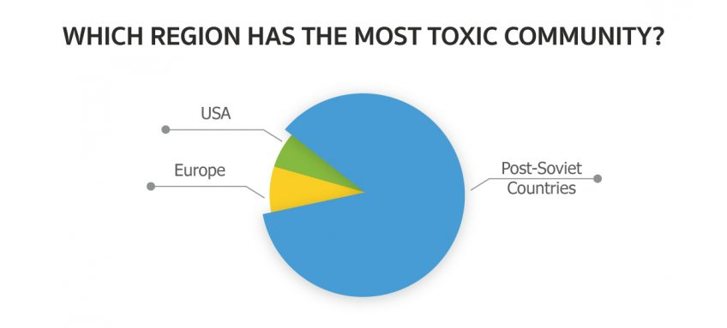
Актуальность

Slide 4

Постановка задачи
Требуется классифицировать поступившее сообщение, то есть определить к какому классу оно относится: допустимое сообщение, недопустимое сообщение.

Slide 5
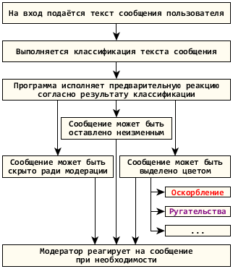
Сценарий использования

Slide 6
Описание данных
Файл формата csv
Комментарий на английском языке
Оценка комментария: 0 - допустимый, 1 - недопустимый
https://www.kaggle.com/fizzbuzz/cleaned-toxic-comments
Данные были подобраны на сайте Kaggle
В наборе 158802 комментариев

Slide 7
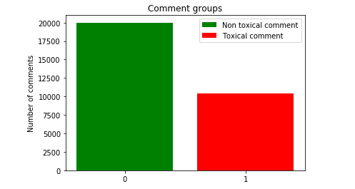
Описание данных

Slide 8
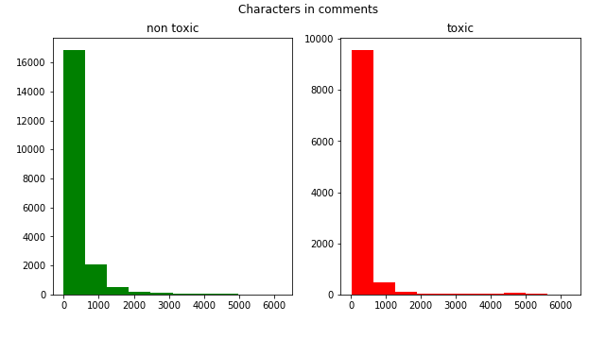
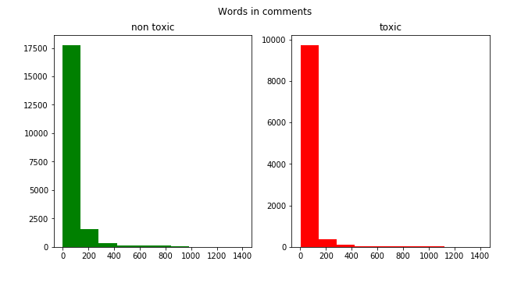
Описание данных

Slide 9
Примеры данных
Примеры допустимого сообщения
Примеры не допустимого сообщения
they are not original research they are pointed in the episodes
hi thanks for our kind words see you around talk
i can t believe no one has already put up this page dilbert s desktop games so i did
would you both shut up you don t run wikipedia especially a stupid kid
you are so retard ed
moral defense you slimy toad you

Slide 10



Технологии и методы
Язык программирования Python 3
Библиотека машинного обучения Scikit-learn
Библиотека обработки естественного языка NLTK
Библиотеки визуализации данных Matplotlib,Seaborn

Slide 11
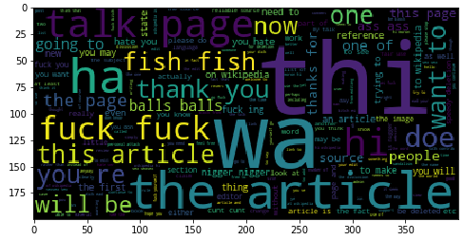
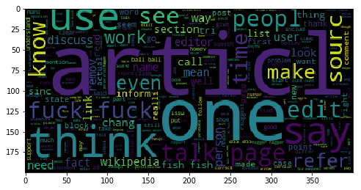
П
Облако слов

Slide 12
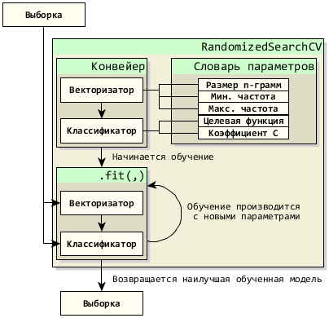
П
Устройство
Модель

Slide 13
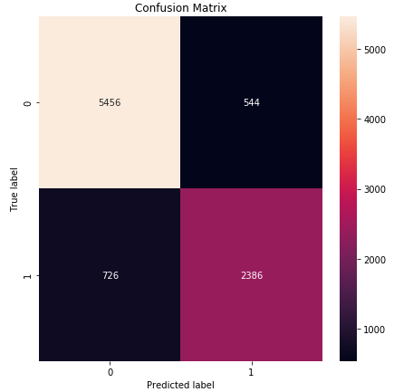
Результаты
precision recall
0 0.88 0.91
1 0.81 0.77
accuracy 0.86

Slide 14
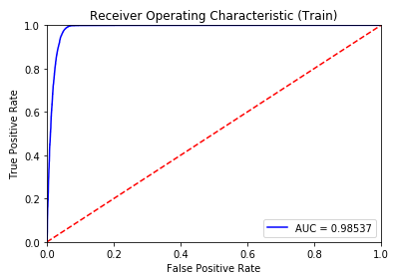
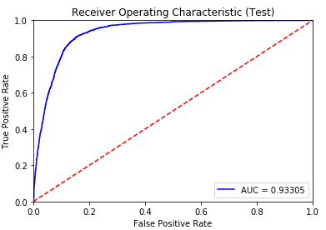
Результаты

Slide 15

Перспективы
У данного проекта имеются дальнейшие перспективы по классификации степени токсичности сообщения и внедрению данной разработки на различные веб-ресурсы, в которых используется общий текстовый чат.

